Slide 1

TỰ NHIÊN VÀ XÃ HỘI
BÀI 5: ÔN TẬP CHỦ ĐỀ GIA ĐÌNH

Slide 2

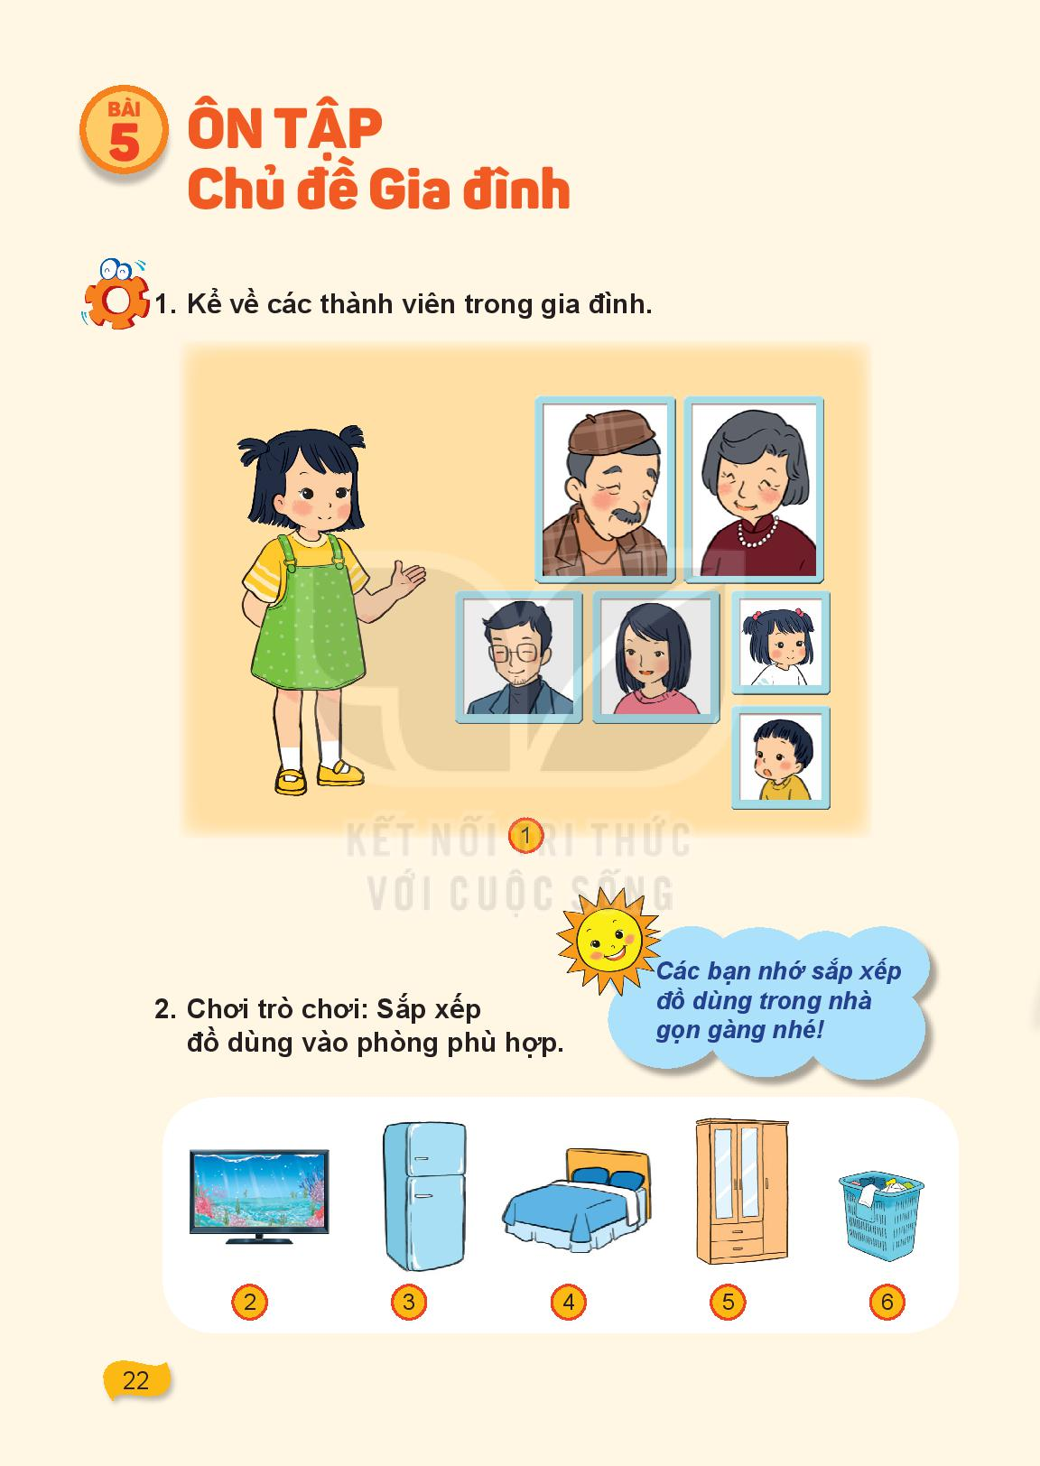
Đóng vai giới thiệu về các thành viên trong gia đình.
ông
bà
em
bố
mẹ

Slide 3
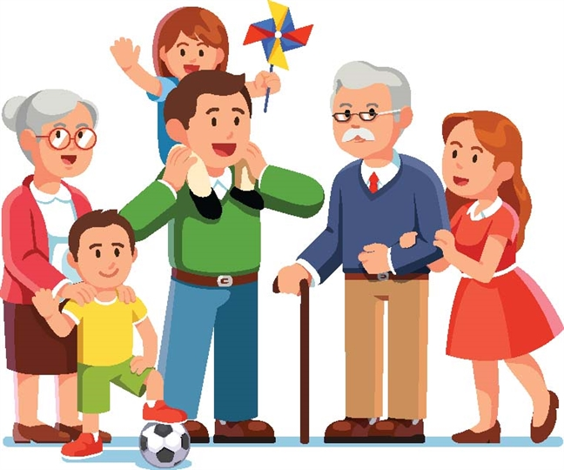

Slide 4


THƯ GIÃN

Slide 5




NHÌN TRANH- ĐÁP ĐÚNG

Slide 6


Slide 7


Slide 8


Slide 9


Slide 11

TIẾT 2

Slide 12


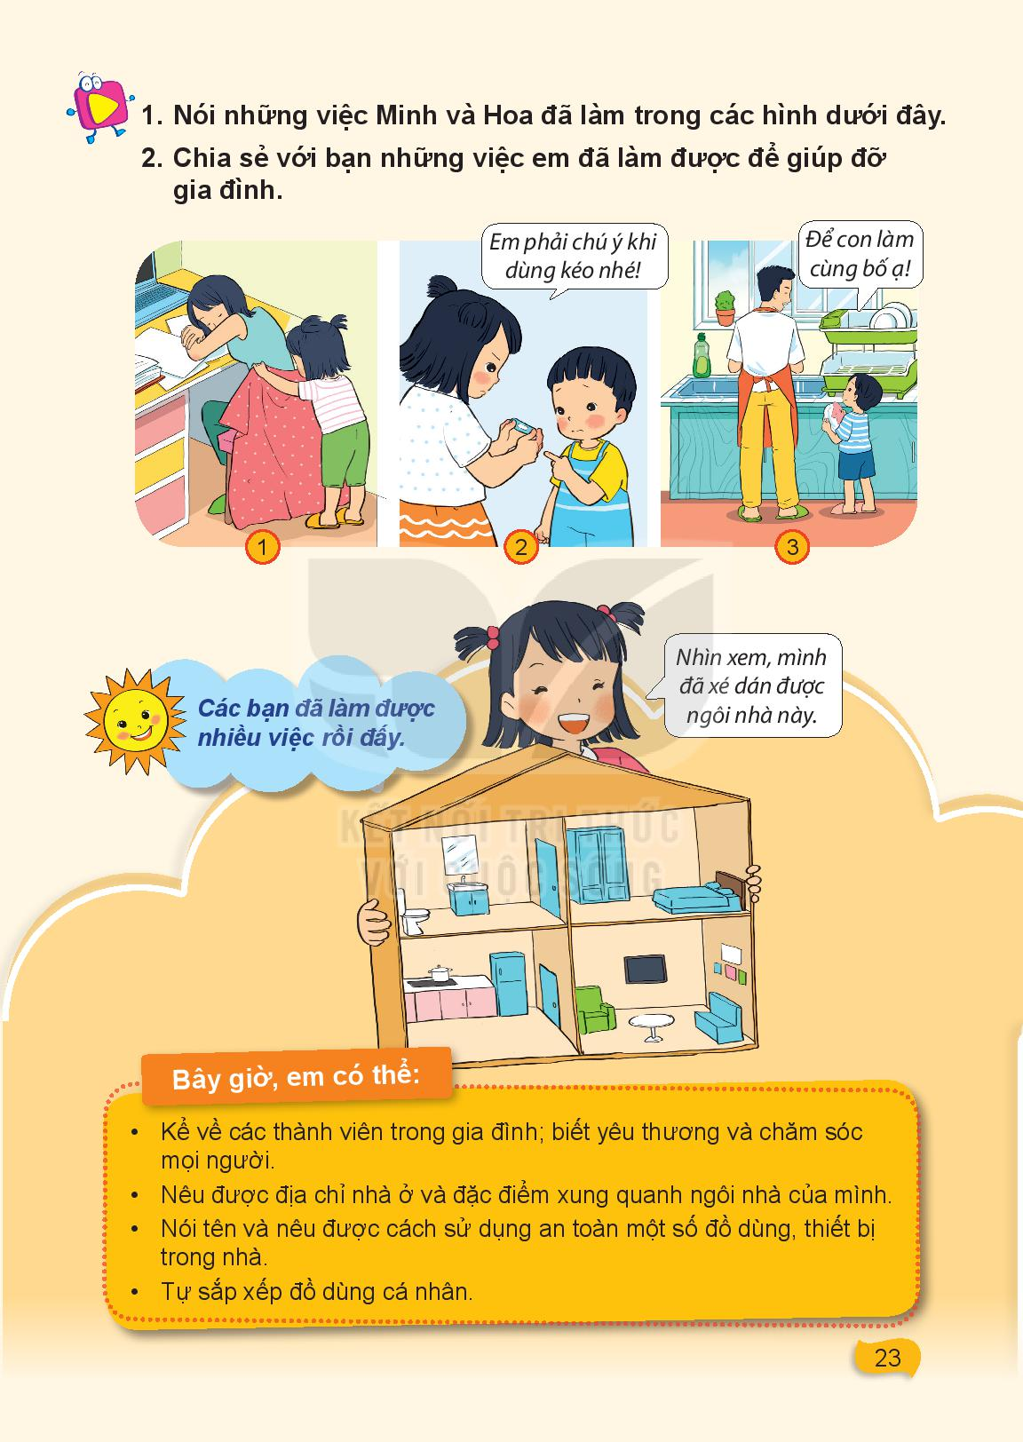
Thảo luận nhóm và đóng vai xử lý tình huống

